Slide 1
一篇论文的诞生（2000~2008）
关毅
哈尔滨工业大学计算机学院语言技术研究中心
2008年3月21日
Copyrights @ 2008 HIT
All Rights Reserved

Slide 2
简介
2000年1月-2008年7月，历经8年余，关毅提出并发表了他在相似度计算方面的研究
本报告将这一阶段的研究过程完整地展示给听众
这项研究仍在进行中……
哈尔滨工业大学计算机学院语言技术研究中心
2008年3月21日
Copyrights @ 2008 HIT
All Rights Reserved

Slide 3
论文概况
Yi Guan, Xiaolong Wang, and Qiang Wang, A New Measurement of Systematic Similarity, IEEE TRANSACTIONS ON SYSTEMS, MAN, AND CYBERNETICS—PART A: SYSTEMS AND HUMANS, VOL. 38, NO. 4, JULY 2008
哈尔滨工业大学计算机学院语言技术研究中心
2008年3月21日
Copyrights @ 2008 HIT
All Rights Reserved

Slide 4
论文概况
整合现有相似度计算的心理学模型，提出新的相似心理学模型
提出一种关于相似度计算的普适公式和算法：系统相似度模型
广泛应用于各个应用领域的语义相似度计算
哈尔滨工业大学计算机学院语言技术研究中心
2008年3月21日
Copyrights @ 2008 HIT
All Rights Reserved

Slide 5
论文概况（续）
该模型是向量空间模型的理论基础模型
该模型为高阶谓词论元模型具有神经生理学基础，是语音、图像、语言在人脑内部的表示形式这一假说提供了证据
肯定了词法-〉句法-〉语义处理是语言理解的必由之路
可能是通向内容世界的唯一通道
哈尔滨工业大学计算机学院语言技术研究中心
2008年3月21日
Copyrights @ 2008 HIT
All Rights Reserved

Slide 6
这么重要的理论创新是怎么创造出来的？
-本报告将回答这个问题。
哈尔滨工业大学计算机学院语言技术研究中心
2008年3月21日
Copyrights @ 2008 HIT
All Rights Reserved

Slide 7
目的
这个报告不是
  相关科学问题的阐述与这篇论文的说明
  自我标榜的“个人奋斗史”
哈尔滨工业大学计算机学院语言技术研究中心
2008年3月21日
Copyrights @ 2008 HIT
All Rights Reserved

Slide 8
目的
这个报告是
  一个科学创新全过程的原景重现
  在科学创新以及发表论文中可能出现的困难、问题、经验与教训
  一个目标远大、百折不挠的科研人员的心理历程
哈尔滨工业大学计算机学院语言技术研究中心
2008年3月21日
Copyrights @ 2008 HIT
All Rights Reserved

Slide 9
报告框架
按照时间顺序陈述
  按照阶段性目标的不同将整个过程分为五个阶段
    草创：2000.1-2001.5
    布局：2001.5-2002.12
    奋争：2003.1-2004.12
    沉沦与转折：2005
    发表之路：2006-2008.7
哈尔滨工业大学计算机学院语言技术研究中心
2008年3月21日
Copyrights @ 2008 HIT
All Rights Reserved

Slide 10
报告框架
  在各阶段内，分三个部分陈述
    理论研究
    论文发表
    经验教训
  各个部分内，按时间顺序陈述
哈尔滨工业大学计算机学院语言技术研究中心
2008年3月21日
Copyrights @ 2008 HIT
All Rights Reserved

Slide 11
草创：2000.1-2001.5（一年零五个月）
2000.1月，我来到香港科技大学电气与电子工程系人类语言技术中心担任副研究员工作……
哈尔滨工业大学计算机学院语言技术研究中心
2008年3月21日
Copyrights @ 2008 HIT
All Rights Reserved

Slide 12
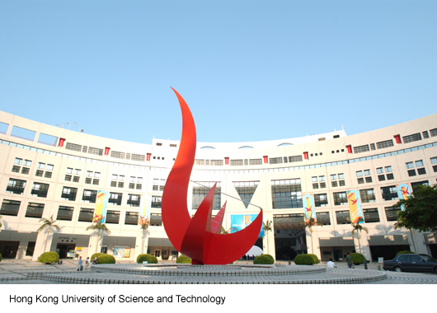
香港科技大学
哈尔滨工业大学计算机学院语言技术研究中心
2008年3月21日
Copyrights @ 2008 HIT
All Rights Reserved

Slide 13
我的初衷
我已经认识到自己适合在高校从事科学研究工作，希望能做出经得起时间考验的研究工作。
在哈工大攻读博士学位期间，由于种种原因，未能作出令自己满意的研究
香港科技大学有世界上最好的科研条件，也许我的愿望能够实现？
哈尔滨工业大学计算机学院语言技术研究中心
2008年3月21日
Copyrights @ 2008 HIT
All Rights Reserved

Slide 14
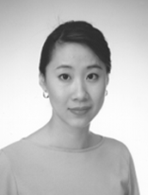
Weniwen智能化搜索引擎项目
到香港科技大学后，我面临的第一个项目是Weniwen智能化搜索引擎项目
项目负责人：Pascale Fung
哈尔滨工业大学计算机学院语言技术研究中心
2008年3月21日
Copyrights @ 2008 HIT
All Rights Reserved

Slide 15
我的任务
设计与实现问句匹配算法
例如：
用户问：“哈尔滨有哪些好玩的地方”
如果候选问句数据库中有：
“哈尔滨有什么风景名胜”
系统应该给出较高的相关度值。
哈尔滨工业大学计算机学院语言技术研究中心
2008年3月21日
Copyrights @ 2008 HIT
All Rights Reserved

Slide 16
设计与实现（2000.1-2000.5）
思路
  计算词汇之间的语义相似度，然后把语义相似度与现有的排序模型结合起来
    语义相似度：hownet
    现有的排序模型：经调研与比较选择了向量空间模型
    如何结合？
四月实现了第一个版本
  老板评价“排序怎么是随机的？”
哈尔滨算机学院语言技术研究中心
2008年3月21日
Copyrights @ 2008 HIT
All Rights Reserved

Slide 17
设计与实现（2000.1-2000.5）
苦苦思索
  顿悟
    Tsujii Jun-ichi，香港城市大学信息抽取报告
    报告没听懂，却想通了结合的方法
五月实现第一个问句匹配算法
  合作伙伴评价“准多了”
  老板评价“it is amazing”
哈尔滨工业大学计算机学院语言技术研究中心
2008年3月21日
Copyrights @ 2008 HIT
All Rights Reserved

Slide 18
著作权之争(2000.6)
六月的一天，老板通知我让我与一位美国华人律师通信撰写专利申请材料
我注意到我设计实现的这部分专利文档上的第一作者是老板的名字
向亲友求助
给美国律师写信
逼迫老板让步-老板同意我为第一作者
完成专利申请材料
哈尔滨工业大学计算机学院语言技术研究中心
2008年3月21日
Copyrights @ 2008 HIT
All Rights Reserved

Slide 19
改进与提高（2000.6-2000.8）
手动改进相关词表的内容
  有没有自动化的方法？
反复测试
产品上线
  老板评价“it is perfect”
  代表产品开发人员切蛋糕庆祝公司成立
八月申请香港输入内地专才获得成功，回哈办理相关手续后返回香港，成为香港Weniwen公司研究科学家
哈尔滨工业大学计算机学院语言技术研究中心
2008年3月21日
Copyrights @ 2008 HIT
All Rights Reserved

Slide 20
绝望的保卫（2000.9-2001.5）
公司开张，产品上线，产生轰动效应
身份发生改变（工资待遇提高，涉足新的研究方向）
已经与老板结怨
  我仍然幻想能保住自己的成果
  但它已经离我渐行渐远
  度日如年
哈尔滨工业大学计算机学院语言技术研究中心
2008年3月21日
Copyrights @ 2008 HIT
All Rights Reserved

Slide 21
离开香港
2001年年初，我做出最后的努力，将语句匹配算法写成英文论文投向ACL 2001
  与老板的关系进一步恶化
  文章未被录用
  寻找出路
2001年5月黯然出局
返回哈工大任教
哈尔滨工业大学计算机学院语言技术研究中心
2008年3月21日
Copyrights @ 2008 HIT
All Rights Reserved

Slide 22
经验与教训
Idea 是谁的就是谁的
与老板争夺知识产权是一个严重错误
凡是主动找上你的工作，很可能不是好工作，好的工作需要自己去努力争取
如果你想挑战能够决定你命运的人，那么你应该首先把命运掌握在自己手里
决定自己命运最可靠的力量只能是自己
哈尔滨工业大学计算机学院语言技术研究中心
2008年3月21日
Copyrights @ 2008 HIT
All Rights Reserved

Slide 23
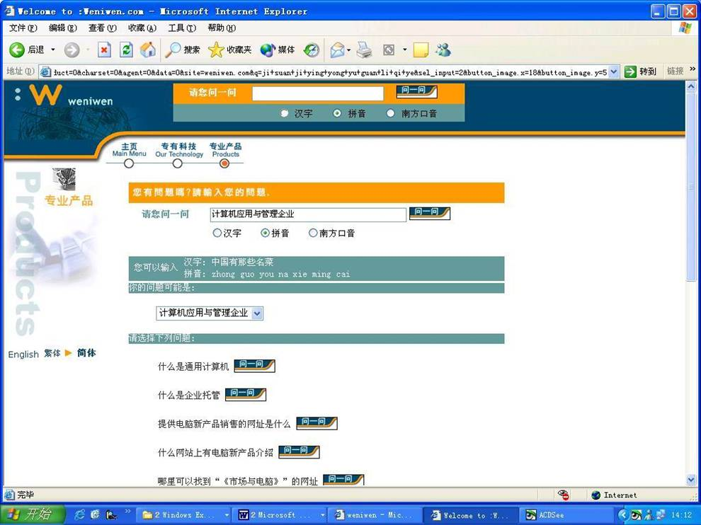

哈尔滨工业大学计算机学院语言技术研究中心
2008年3月21日
Copyrights @ 2008 HIT
All Rights Reserved

Slide 24
布局：2001.5-2002.12（一年零七个月）
2001.5月，我返回哈工大，等待着我的是一支由20多人组成的研发团队……
哈尔滨工业大学计算机学院语言技术研究中心
2008年3月21日
Copyrights @ 2008 HIT
All Rights Reserved

Slide 25
我的计划
计划1：进一步完善问句匹配方法，形成自主产权
计划2：希望能够解决“它为什么那么准”的问题
计划3：希望能找到一种自动化的参数训练的方法
哈尔滨工业大学计算机学院语言技术研究中心
2008年3月21日
Copyrights @ 2008 HIT
All Rights Reserved

Slide 26
开始研发
组织团队
  赵岩、赵健、肖镜辉、王强博士生以及孔祥勇等硕士生
  针对计划1：重新实现问句匹配算法
  改进了知识库的结构，访问速度更快，但占用空间更大
  根据新版的hownet，研究实现了新的词汇间语义相似度计算方法
哈尔滨工业大学计算机学院语言技术研究中心
2008年3月21日
Copyrights @ 2008 HIT
All Rights Reserved

Slide 27
开始研发
      手工筛选了相关词，形成更精确地相关词表
    2002年9月传来Weniwen破产的消息，感到非常失落，重新实现的工作失去了意义
哈尔滨工业大学计算机学院语言技术研究中心
2008年3月21日
Copyrights @ 2008 HIT
All Rights Reserved

Slide 28
开始研发
针对计划2：希望能够解决“它为什么那么准”的问题进行了调研
读到周美立《相似学》，书中提出“系统相似”的概念，并给出了一个经验公式，与我提出的公式在参数上非常一致
哈尔滨工业大学计算机学院语言技术研究中心
2008年3月21日
Copyrights @ 2008 HIT
All Rights Reserved

Slide 29
认识的深入
认识到我提出的公式可能是一种关于相似的公式
认识到我的这项研究可能在问答方面发挥作用，考虑到第一次投稿失败的教训，将主攻方向瞄准了问答。
哈尔滨工业大学计算机学院语言技术研究中心
2008年3月21日
Copyrights @ 2008 HIT
All Rights Reserved

Slide 30
对准问答
构想出语句匹配算法在问答中应用的方法-仅仅是一个构想
调整部署
  赵岩：分词
  赵健：命名实体识别
  王强：文本分类（自选）
  肖镜辉：知识库构建
哈尔滨工业大学计算机学院语言技术研究中心
2008年3月21日
Copyrights @ 2008 HIT
All Rights Reserved

Slide 31
第二次冲击ACL
把自己在词汇语义相似度计算、语句匹配算法方面的成果与问答结合起来，形成了一篇英文文章，投向ACL 2003
获得恶评，冲击失败。
哈尔滨工业大学计算机学院语言技术研究中心
2008年3月21日
Copyrights @ 2008 HIT
All Rights Reserved

Slide 32
经验与教训
国内开展研究最大的优势是人的优势，这么多高素质的人才为自己的构想而努力，我感到前所未有的满足
ACL的风格严谨厚重，特别注重实验验证，因此在实验不充分的条件下，失败是必然的。
英文写作水平亟待提高（first above all, this paper need to be totally rewritten…）
哈尔滨工业大学计算机学院语言技术研究中心
2008年3月21日
Copyrights @ 2008 HIT
All Rights Reserved

Slide 33
奋争：2003.1-2004.12（两年）
第二次冲击ACL失利，使我意识到要抓紧时间把构想变成现实……
哈尔滨工业大学计算机学院语言技术研究中心
2008年3月21日
Copyrights @ 2008 HIT
All Rights Reserved

Slide 34
863重点项目
2002.5-2004.12研究室承担了国家863重点项目：“面向奥运智能信息服务的平行语料加工、文摘、自然语言检索技术研究”
在这个项目的支持下，全组开始了一次旅游领域问答系统的系统研发与集成。
哈尔滨工业大学计算机学院语言技术研究中心
2008年3月21日
Copyrights @ 2008 HIT
All Rights Reserved

Slide 35
认识的进一步深入
在从语句匹配函数取值在[0，1]以及词汇语义相似度取值也在[0，1]意识到应该引入句法分析，采用递归方式实现问答系统中的语义匹配函数
  将这个思想发表在ICCPOL 2003上
这是我对相似认识上的第一次飞跃：由待比较相似度对象的平板结构到句法结构的飞跃
对语句匹配函数的单调性进行了研究
哈尔滨工业大学计算机学院语言技术研究中心
2008年3月21日
Copyrights @ 2008 HIT
All Rights Reserved

Slide 36
认识的进一步深入
渐渐意识到它也许是某种深层的原理反映
这种深层原理是否就是系统相似呢？系统相似又是什么呢？-不知道。
还是晋职重要，先把文章写出来再说吧！-撰写中文文章“论系统相似的度量”
哈尔滨工业大学计算机学院语言技术研究中心
2008年3月21日
Copyrights @ 2008 HIT
All Rights Reserved

Slide 37
逢山开路
没有现成的句法分析模块怎么办？-自己开发！
基于词汇间的搭配强度设计实现了“中国盒子算法”与层叠式有限状态句法分析的思想基本一致
问题：与现有时髦的句法分析方法不相容，句法分析准确率很低。
哈尔滨工业大学计算机学院语言技术研究中心
2008年3月21日
Copyrights @ 2008 HIT
All Rights Reserved

Slide 38
系统集成
10万篇旅游类中文文档
集成了分词、词性标注、命名实体识别、文本分类、句法分析等多项自然语言处理技术
经2000句用户问句的测试最佳精度在45%左右
与现有的其他方法可比较，但无明显优势：一次不成功的探索
哈尔滨工业大学计算机学院语言技术研究中心
2008年3月21日
Copyrights @ 2008 HIT
All Rights Reserved

Slide 39
路在何方
引入句法分析，就引入了双倍的自动调节参数的需求
自动调节参数的方法？
  一体化地解决两类参数的调节问题
    两类参数具有一致性（吸引力与排斥力）
  人工免疫网络进入视野
哈尔滨工业大学计算机学院语言技术研究中心
2008年3月21日
Copyrights @ 2008 HIT
All Rights Reserved

Slide 40
863评测
2003年
  分词、词性标注、命名实体识别
  文本分类
  文本聚类、关键词提取
2004年
  分词、词性标注、命名实体识别
  文本分类
  信息检索
哈尔滨工业大学计算机学院语言技术研究中心
2008年3月21日
Copyrights @ 2008 HIT
All Rights Reserved

Slide 41
Airs 2004
微软主办的亚洲信息检索论坛（第一届）
我把冲击ACL 2003未果的文章投向这里
网络显示投稿成功，却没有收到电子邮件回执。
没有收到录用与否的通知
哈尔滨工业大学计算机学院语言技术研究中心
2008年3月21日
Copyrights @ 2008 HIT
All Rights Reserved

Slide 42
Airs 2004
写信询问，组委会说没有收到稿件
周明老师说可以补审
把文章投过去，补审专家说：“方法太复杂”，不予录用
对三年来的工作感到极为失望
作出错误决定
  中文文章投向软件学报
  英文文章投向计算机学报英文版
哈尔滨工业大学计算机学院语言技术研究中心
2008年3月21日
Copyrights @ 2008 HIT
All Rights Reserved

Slide 43
经验与教训
我应该退居幕后，多做一些理论研究工作，把前台让给聪明、富于创造力的同学们
什么时候可以写文章？
哈尔滨工业大学计算机学院语言技术研究中心
2008年3月21日
Copyrights @ 2008 HIT
All Rights Reserved

Slide 44
沉沦与转折：2005（一年）
工作渐渐有了起色，下一步要解决的问题是：1、是否适用于英文问答？2、参数自动调整的方法到底是什么？
哈尔滨工业大学计算机学院语言技术研究中心
2008年3月21日
Copyrights @ 2008 HIT
All Rights Reserved

Slide 45
危机
2005年1月，收到软件学报编辑部的电话
求教师友，筹划对策
写信解释
处理结果
  按一稿两投处理
  两篇文章全部被退稿
  其他责任不予追究
哈尔滨工业大学计算机学院语言技术研究中心
2008年3月21日
Copyrights @ 2008 HIT
All Rights Reserved

Slide 46
调整部署
中文文章投向业内有影响的国内会议JSCL 2005
重写英文文章，投向高档次国际期刊，选定IEEE trans on SMC, part A
撰写自然基金报告“面向智能化信息检索的危险式人工免疫网络理论与方法研究”
努力提高英文写作水平
哈尔滨工业大学计算机学院语言技术研究中心
2008年3月21日
Copyrights @ 2008 HIT
All Rights Reserved

Slide 47
TREC 2005
选将：李鹏博士生
组队：赵玉茗博士生等五人
献计：系统相似度模型
目的：了解这个模型是否适用于英文问答
结果：在factoid类问题中71个系统中名列第五，总成绩名列第八
“你们取得的成绩，超出了我们最乐观的估计”
哈尔滨工业大学计算机学院语言技术研究中心
2008年3月21日
Copyrights @ 2008 HIT
All Rights Reserved

Slide 48
Sighan 2005
赵岩的工作由姜维接替
微软亚洲研究院进修学生孙承杰
在姜维等人的努力下，在Sighan 2005单项上获得了第一名的好成绩
哈尔滨工业大学计算机学院语言技术研究中心
2008年3月21日
Copyrights @ 2008 HIT
All Rights Reserved

Slide 49
认识的进一步深入
认知科学的理论基础：结构映射原理
这是一种有认知科学理论基础的新的相似心理学模型
与现有相似心理学模型很融洽
可能是一种独立于领域的普适性相似模型
哈尔滨工业大学计算机学院语言技术研究中心
2008年3月21日
Copyrights @ 2008 HIT
All Rights Reserved

Slide 50
转折
学院年度“语言领先奖”
自然基金命中
中文文章发表
英文文章第一稿完成
哈尔滨工业大学计算机学院语言技术研究中心
2008年3月21日
Copyrights @ 2008 HIT
All Rights Reserved

Slide 51
经验与教训
创新不难，难在让别人接受创新
  创新意味着打破旧的秩序
  必须说明与旧理论的关系
  越是革命性的创新，让别人接受的难度就越大，创新者经历的曲折也就越多
重要的成果（如果操作不当）可能成为致命的毒药
绝对不要违规
哈尔滨工业大学计算机学院语言技术研究中心
2008年3月21日
Copyrights @ 2008 HIT
All Rights Reserved

Slide 52
发表之路：2006.1-2008.7(二年零六个月)
有说服力的实验已经完成，对相似的认识已经渐渐清晰，英语写作水平渐渐提高，是完成一篇优秀的英文文章的时候了……
哈尔滨工业大学计算机学院语言技术研究中心
2008年3月21日
Copyrights @ 2008 HIT
All Rights Reserved

Slide 53
第一稿
草稿完成于2005年10月
修改稿完成于2005年12月
2006年初找王祥玉老师逐字修改2周
2006年1月18日投稿
2006年7月请聂建云老师审稿并给出评审意见
哈尔滨工业大学计算机学院语言技术研究中心
2008年3月21日
Copyrights @ 2008 HIT
All Rights Reserved

Slide 54
TREC 2006
将信息搜索部分由smart换成了indri
重点在于list类问题和others类问题的改进与提高
在TREC 2006 factoid类问题上再次取得第五名，总成绩取得11名
未能实现预期目标
做出停止参加的决策
哈尔滨工业大学计算机学院语言技术研究中心
2008年3月21日
Copyrights @ 2008 HIT
All Rights Reserved

Slide 55
首届汉语语义计算学术研讨会
2006年8月27日-8月30日，鲁东大学
作了题为“语义相似度：系统相似度计算理论在计算语言学中的一个实例”的报告，获得好评
在认知科学的背景下探讨语义相似度的问题
哈尔滨工业大学计算机学院语言技术研究中心
2008年3月21日
Copyrights @ 2008 HIT
All Rights Reserved

Slide 56
第一稿评审意见
2006年9月6日得到第一稿评审意见
  “I regret to…However……”
  总体评价偏低、侥幸勉强通过一审
  相当中肯、细致的评审意见
  三个月之内提交第二稿
哈尔滨工业大学计算机学院语言技术研究中心
2008年3月21日
Copyrights @ 2008 HIT
All Rights Reserved

Slide 57
修改稿
2个月的封闭式修炼
待比较对象由语法结构上升到语义结构：对相似问题认识上的第二次飞跃
  审稿人的疑问得以澄清
  自己对这一问题的认识已经完全清晰
参考文献由39篇上升到64篇
针对评审意见进行了逐条的改进
哈尔滨工业大学计算机学院语言技术研究中心
2008年3月21日
Copyrights @ 2008 HIT
All Rights Reserved

Slide 58
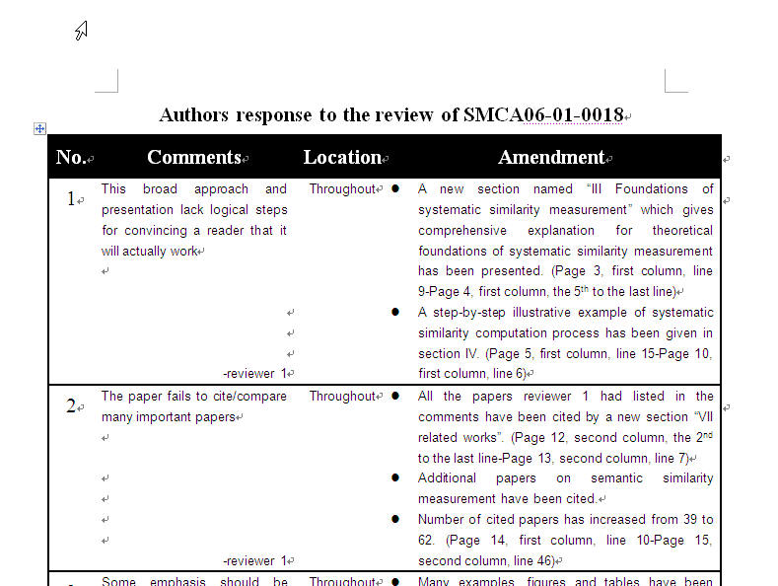
Authors response to the review of SMCA06-01-0018
哈尔滨工业大学计算机学院语言技术研究中心
2008年3月21日
Copyrights @ 2008 HIT
All Rights Reserved

Slide 59
投出第二稿
2006年11月10日
为防止air 2004的问题再次发生，犯了重复投稿的小错误
等待……（140天）
到了160多天的时候，还是没有回音，忍不住写信询问
哈尔滨工业大学计算机学院语言技术研究中心
2008年3月21日
Copyrights @ 2008 HIT
All Rights Reserved

Slide 60
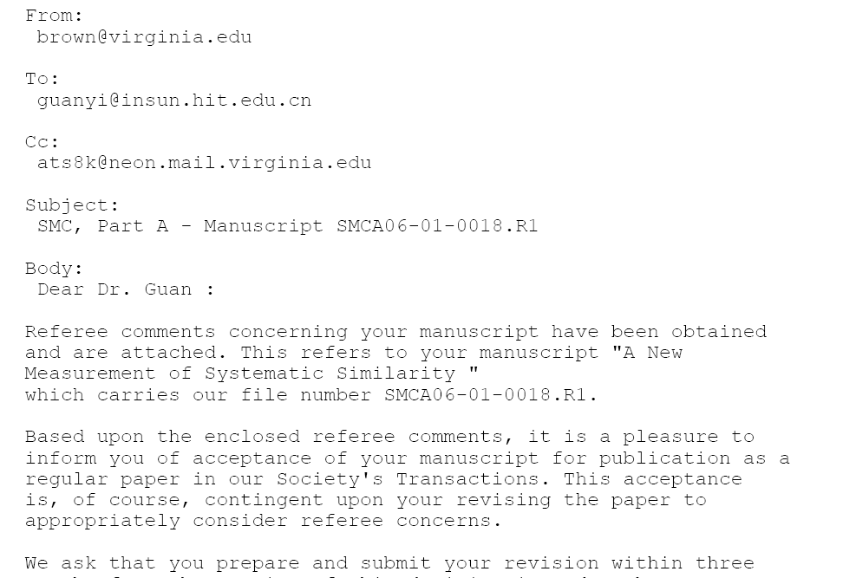
二审通过
2007年6月11日
哈尔滨工业大学计算机学院语言技术研究中心
2008年3月21日
Copyrights @ 2008 HIT
All Rights Reserved

Slide 61
投出第三稿
校错、排版、准备图形文件、刻录光盘
2007年6月20日准备投第三稿-邮局不让向国外投递光盘
写信询问：提出三个选择供编辑决定
  通过电子邮件发电子版
  提供光盘证明，邮寄光盘
  √ 邮寄优盘
哈尔滨工业大学计算机学院语言技术研究中心
2008年3月21日
Copyrights @ 2008 HIT
All Rights Reserved

Slide 62
最后的风波
我向有ieee trans经验的朋友询问，他们说，由于无需版面费，只要等着发表就行了。
2008年4月，经过10个月的等待，仍然没有发表的消息（其间我的电子邮件发生了变化，在文章中的电子邮件已经不再使用了）
写信询问
哈尔滨工业大学计算机学院语言技术研究中心
2008年3月21日
Copyrights @ 2008 HIT
All Rights Reserved

Slide 63
编辑回信
“我们没有收到你的回复，现在我知道原因了…”
原本预计在四月发表，由于没有收到我的回复（提供打印的proof reading），推迟了计划
哈尔滨工业大学计算机学院语言技术研究中心
2008年3月21日
Copyrights @ 2008 HIT
All Rights Reserved

Slide 64
最后的排版工作
进行校对
  第一次：回答校对编辑的质疑，纠正排版错误（22个）
  第二次：纠正排版错误（10个）
  注意：轻易不要更换作者
传真出版文件
哈尔滨工业大学计算机学院语言技术研究中心
2008年3月21日
Copyrights @ 2008 HIT
All Rights Reserved

Slide 65
发表
2008年七月
哈尔滨工业大学计算机学院语言技术研究中心
2008年3月21日
Copyrights @ 2008 HIT
All Rights Reserved

Slide 66
回顾
历经八年，我终于实现了自己的愿望。在这个过程中，我从讲师升为博士生导师
  胸怀大志
  目标如一
  从不怀疑自己
  不懈努力
  坚持
哈尔滨工业大学计算机学院语言技术研究中心
2008年3月21日
Copyrights @ 2008 HIT
All Rights Reserved

Slide 67
尾声：故事还在继续
参数自动调节的机制？
哈尔滨工业大学计算机学院语言技术研究中心
2008年3月21日
Copyrights @ 2008 HIT
All Rights Reserved

Slide 68
对人工免疫网络认识的深入
从人工免疫网络到计算免疫语言学
计算免疫语言学：计算语言学的复杂性科学归宿
在这一方向上的进展，可能还需要几个八年
哈尔滨工业大学计算机学院语言技术研究中心
2008年3月21日
Copyrights @ 2008 HIT
All Rights Reserved

Slide 69
下一个目标
乘势而上，打造创新团队，在ieee trans级别的刊物上发表一系列文章。
哈尔滨工业大学计算机学院语言技术研究中心
2008年3月21日
Copyrights @ 2008 HIT
All Rights Reserved

Slide 70
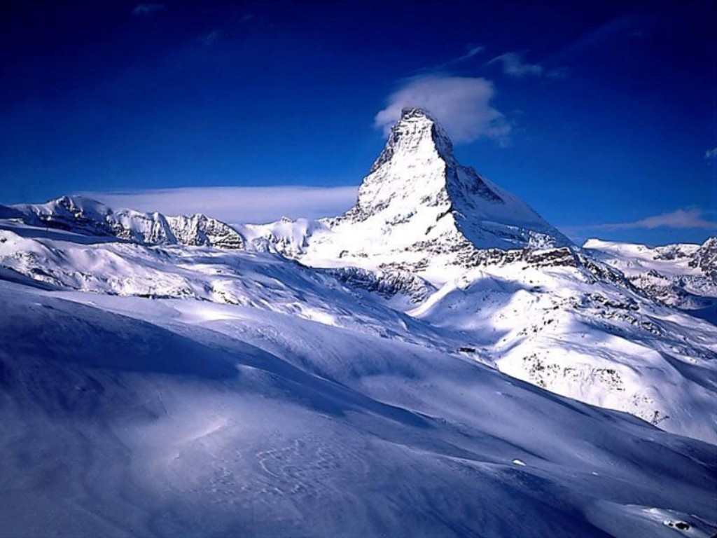
哈尔滨工业大学计算机学院语言技术研究中心
2008年3月21日
Copyrights @ 2008 HIT
All Rights Reserved

